Slide 1
РЕАБИЛИТАЦИЯ ПОСЛЕ
ПЕРЕНЕСЁННОГО COVID-19
Из опыта КГБУЗ ККГВВ
Левина Людмила Николаевна, врач-физиотерапевт высшей категории, отличник здравоохранения.
заведующий физиотерапевтическим отделением
КГБУЗ Красноярский краевой госпиталь для ветеранов войн.
Красноярск 2022 г.

Slide 2
При госпитализации в отделение медицинской̆ реабилитации 2-го этапа для пациентов с COVID-19 рекомендуется использовать следующие критерии: • Имеющие реабилитационный потенциал (по оценке МДБ пациент может быть • безопасно отлучен от ИВЛ, стабилен по витальным показателям); • ≥ 14 дней с момента выписки из отделения для лечения COVID-19; • при наличии 2-х отрицательных тестов ПЦР /или наличии антител после перенесенной Covid-19 инфекции • не менее 72 часов без лихорадки и жаропонижающих средств; • стабильные показатели интервала RR по ЭКГ и SpO2 ; • клинические и / или рентгенологические доказательства стабильности (по данным КТ или УЗИ легких); • С оценкой по шкале реабилитационной маршрутизации (ШРМ)- 3 и 4 баллов; • Пациенты, с оценкой по ШРМ 3 и 2 балла, нуждающиеся в реабилитации и подходящие по критериям для 3го этапа, но НЕ желающие или НЕ способные посещать поликлинику, в том числе по социальным и эпидемическим причинам; • Подписавшие информированное добровольное согласие на стационарное лечение.
При госпитализации в отделение медицинской реабилитации 2-го этапа для пациентов с COVID-19 рекомендуется использовать следующие критерии:

Slide 3
Методами контроля эффективности реабилитации на 2 этапе медицинской реабилитации являются: ▪ уровень сатурации в покое и при физической нагрузке; ▪ оценка переносимости физической нагрузки по шкале Борга; ▪ оценка выраженности одышки по шкале MRC (одышка); упрощённый звуковой тест

Slide 4
Цель реабилитации:
улучшение вентиляции легких, дренажной функции бронхов,
улучшение крово- и лимфообращения в пораженных долях легких,
ускорение процессов рассасывания зон уплотнения легочной ткани при воспалительных процессах,
профилактика возникновения спаечного процесса, ателектазов,
увеличение толерантности к физическим нагрузкам,
преодоление беспокойства, депрессии, нормализация сна.

Slide 5
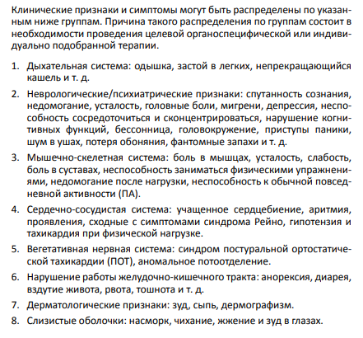
Клинические признаки:

Slide 6
Лазерная терапия (ЛТ) или низкочастотная лазеротерапия - это прогрессивный метод лечения и комплексного оздоровления организма, при котором используется сфокусированный свет с фиксированной длиной волны. Воздействие таким светом имеет локальное тонизирующее действие, улучшает обмен веществ, эффективно борется с очагами воспалений и существенно повышает уровень иммуноглобулинов.
Именно поэтому лазеротерапию
используют для лечения широкого
спектра заболеваний.
При проведении лазеротерапии специальный аппарат генерирует монохромное лазерное излучение в импульсных либо непрерывных режимах.
В зависимости от терапевтических целей и используемой методики лечения задается определенная мощность пучка света, а также длина световых волн.

Slide 7
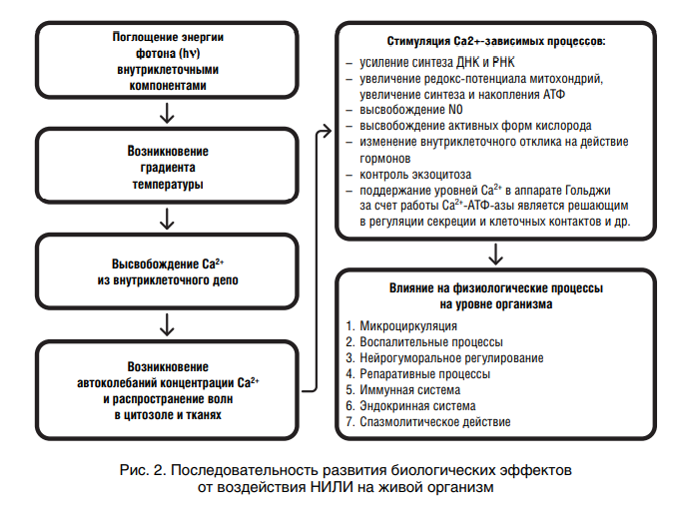

Slide 8
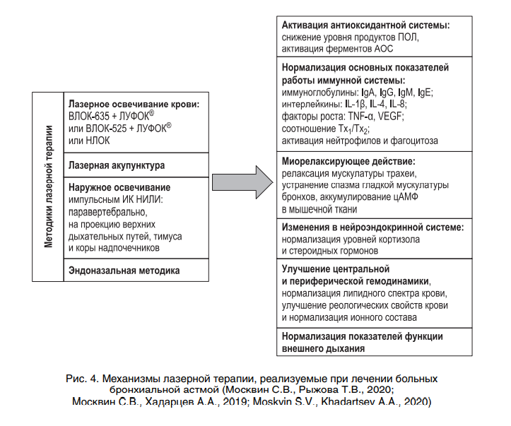
Механизмы лазерной терапии

Slide 9
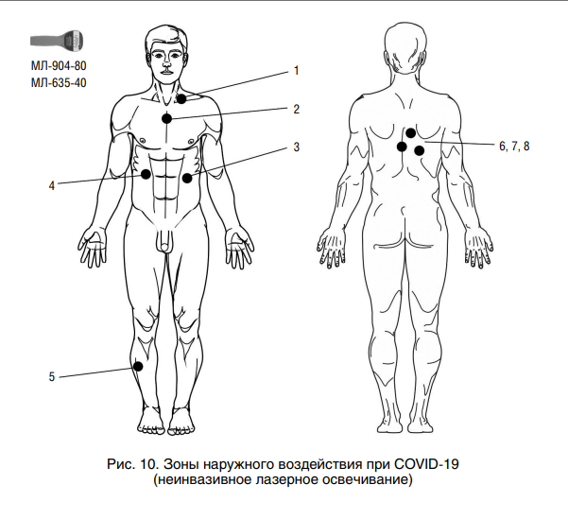

Slide 10
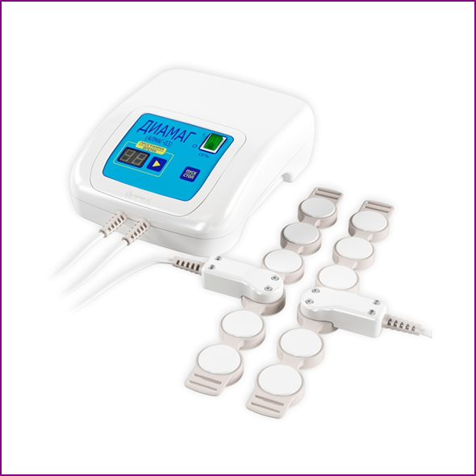
ДИАМАГ(АЛМАГ-03)
Магнитотерапевтический аппарат ДИАМАГ для лечения заболеваний шейного отдела позвоночника и головного мозга:
Шейный остеохондроз.
Бессонница.
Мигрень.
Инсульт – лечение и профилактика.
Болезнь Паркинсона.
Согласно приказам Министерства здравоохранения
и социального развития РФ № 389н и №357н
терапия Диамагом проводится в комплексе мероприятий по
лечению пациентов с нарушением мозгового кровообращения.

Slide 11
Как действует ДИАМАГ - аппарат для транскраниальной терапии импульсным магнитным полем,
Под влиянием магнитного поля заданных параметров в крови вырабатывается гормон мелатонина эпифизом – естественный защитник от стресса. Аппарат обеспечивает возникновение седативного эффекта, успокаивает нервную систему, благотворно влияет на эмоциональное напряжение, снимает тревожность и раздражительность. Восстанавливает сон.
Восстанавливает чувствительность органов восприятия: повышает остроту зрения, нормализует светочувствительность, увеличивает границы полей зрения и улучшение трофики в сетчатке и зрительном нерве.

Slide 12
Снижает повышенное артериальное давление, повышает насыщенность крови кислородом. Активизирует обменные процессы веществ, нормализует показатели свертывающей системы крови. Нормализует показатели сердечно-сосудистой системы, стабилизирует давление.
Купирует болевые приступы без применения обезболивающих препаратов (или снижение его интенсивности до терпимого уровня, не требующего применения обезболивающих препаратов).
Нормализует мышечный тонус.

Slide 13
· Снимает головную боль, а также боль в шее и плечах. · Снижает внутричерепное давление, избавляет от головокружений. · Повышает двигательную активность, помогает от онемения и покалывания в конечностях. · Устраняет вестибулярные, вегето-сосудистые и кардиологические проявления
· Снижает перевозбужденность нервной системы. · Уменьшает уровень тревоги. Восстанавливает здоровый сон.
· Постепенно возвращает ясность сознания, нормализует слух и зрение. · Улучшает координацию и память, мыслительные процессы.

Slide 14
Низкоинтенсивное лазерное излучение и магнитное поле - это неспецифические физические факторы, действие которых направлено на укрепление иммунитета и повышение общей сопротивляемости организма, а не против возбудителя или симптомов болезни. Это биорегуляторы, нормализующие физиологические функции организма, деятельность нейроэндокринной и иммунной систем.

Slide 18
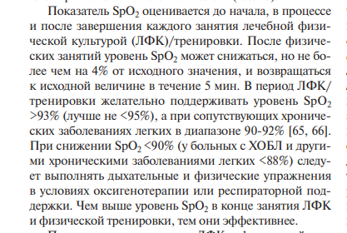

Slide 19
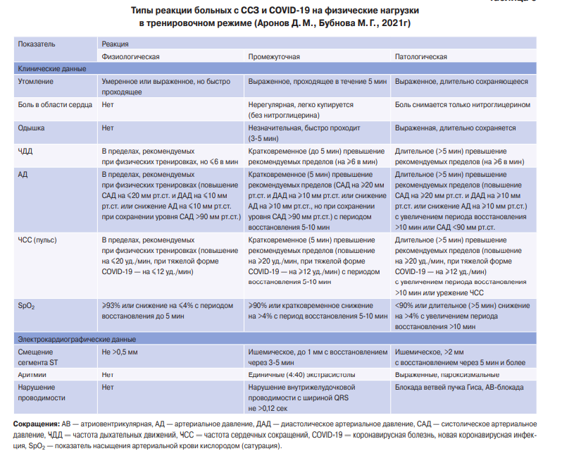

Slide 20
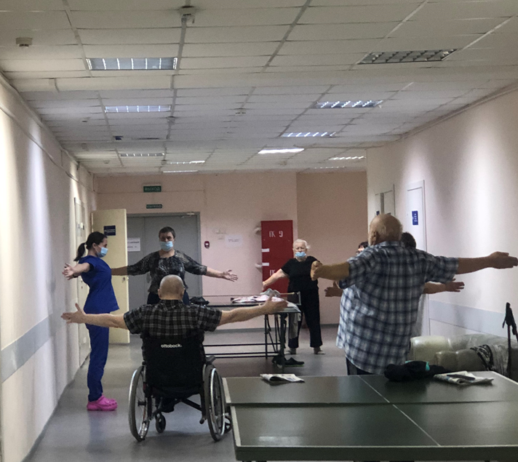
ГИМНАСТИКА ПОСЛЕ
ПЕРЕНЕСЁННОГО COVID-19
Диафрагмальное дыхание. Одна рука – на грудь, другая – на живот. Вдох носом – живот выпячивается, выдох – ртом сквозь слегка сжатые губы и зубы. По 10 раз 3 – 4 раза в день.
Нижне-грудное дыхание. Руки – на нижние рёбра. На вдох нижние рёбра раздуваются, на выдохе слегка помогать руками, сжимая рёбра. 2-й вариант: обнять себя за нижние рёбра; также на вдох рёбра раздуваются, на выдохе стягиваем себя руками. Начинаем с 5 раз и доводим до 10.
Средне-грудное дыхание.
1-й вариант: руки – на средние рёбра, на вдох – раздуваем рёбра, на выдохе – сжимаем их руками.
2-й вариант: обнять себя за средние рёбра, далее см. 1-й вариант.

Slide 21
Соединение нижне- и средне-грудное дыхания. Кладём кисти на плечевые суставы. Вдох – растягивание грудных мышц поднятием локтей в стороны, выдох – руки вниз, слегка прижимать локтями грудную клетку. Начинаем с 5 раз, доводим до 10 – 15. Вдох и выдох должны быть максимальными.
Растягивание одной половины грудной клетки. Руку согнуть в локте, понять вверх. Вдох – растягиваем всю половину грудной клетки, слегка наклоняясь в противоположную сторону, выдох – опускаем руку, сжимаем эту половину согнутой рукой с лёгким наклоном в сторону этой руки. То же – с другой половиной.
Синхронизация дыхательной мускулатуры. Руки – перед грудью. Вдох – руки разводим в стороны, соединяем лопатки, растягиваем грудные мышцы, выдох – руки сводим и стараемся достать ими стены, которые – с двух сторон. На выдохе стягиваются грудные мышцы, втягиваются мышцы живота (прямая и косые).
Скручивание. Вдох – растягиваем грудные и межрёберные мышцы путём поднятия и максимального отведения назад согнутой в локте руки, выдох – приведение руки, стараясь достать локтем противоположное бедро. На выдохе втягиваются мышцы живота. 5 – 10 – 15 раз, потом – с другой стороны.

Slide 22
Растягивание грудных, межрёберных и мышц живота. Вдох - поднимаем руки вверх со слегка согнутыми локтями и немного прогибаемся назад, выдох – согнутыми руками давим на грудную клетку спереди, стараясь выжать весь воздух из лёгких.
Каждое упражнение начинаем с 5 раз; по мере того, как прибавляются силы, доводим до 10 – 15.
Задействование мышц диафрагмы и груди. Вдох – надуваем живот, руки слегка разводим в стороны, соединяем лопатки, разворачиваем ладони. Выдох – сведение плеч вперёд, растягиваются лопатки, стягивается живот. От 5 до 15 раз.
Для использования дополнительной мускулатуры (для тех, кто уже слегка восстановился). Вдох – делаем круг руками, выдох – опускаем согнутые в локтях руки и стягиваем плечами и локтями нижние рёбра путём нажатия на них, руки в кулаки. Выдох более форсированный.
Если при выполнении этого упражнения при усиленном дыхании начинает кружиться голова, можно сделать небольшую задержку дыхания или прекратить выполнение упражнения. Головокружение говорит о том, что вы дышите достаточно усиленно, и мозг получает очень большое количество кислорода.

Slide 23
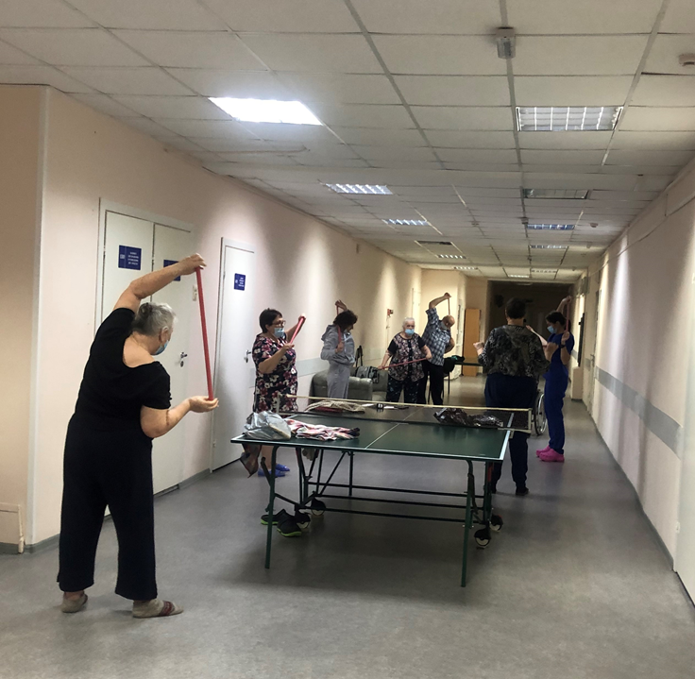
Акцент на верхние рёбра и грудные мышцы. Вдох – круг руками начинается снизу, идёт через стороны вверх, выдох – соединяем руки перед лицом, чтобы больше стянуть верхние рёбра и грудные мышцы. Выдох – интенсивный.
Синхронизация двух предыдущих упражнений. Сгибаем руки в локтях, сжимаем кулаки, отводим плечи назад, растягиваем грудные мышцы, выходит вперёд живот, расправляется грудная клетка – ВДОХ, выдох (сквозь сжатые губы и зубы) – руки вперёд, ладони вверх, втягиваем живот и стягиваем грудные мышцы, как будто двигаем вперёд что-то тяжёлое, постепенно добавляем сопротивление.
Потягивание. Руки через стороны вверх – вдох, соединяем кисти, потягиваем рёбра слева, справа, пытаемся достать потолок – выдох. Сделаем ещё 1 вдох, руками как бы пытаемся достать стены, и – выдох,

Slide 24
Если была пневмония и поражение лёгких более 50 процентов, надо каждый день в течение 2 месяцев делать эти упражнения.
Исходное положение лучше всего сидя, т. к. можно неправильно потянуть мышцы спины и чтобы не уставала поясница. Также легче сидя практиковать наклоны и скручивания.
Выполнять эти упражнения 3 – 4 раза в день по 10 – 15 – 20 минут, в зависимости от самочувствия повторять от 5 до 15 раз.
Нежелательно практиковать дыхательную гимнастику на ночь, потому что мозг может возбудиться от большого количества кислорода, и вероятно возникновение бессонницы.
Не обязательно делать весь комплекс сразу. Можно выбрать лишь те упражнения, которые нравятся, но желательно всегда включать упражнения на диафрагмальное дыхание и использование грудной дыхательной мускулатуры.
Начинать можно как в стационаре, так им в домашних условиях. Если болели больше месяца, начинать можно с этих упражнений, но дальше можно добавить им темп, скорость, количество повторений.
можно включить упражнения Стрельниковой.

Slide 25
Благодарю за внимание!

